Slide 1


AUSG 빅챗
CORS 정복기
AUSG 5기
황성찬
Notes:
안녕하세요! 5기로 활동하고 있는 황성찬입니다.
오늘은 제가 사이드 프로젝트를 하면서 CORS를 어떻게 정복하고 있는지에 대해서 이야기 해보겠습니다.

Slide 2

AUSG 빅챗
CORS 정복기
발표자를 소개합니다.
황성찬 AUSG 5기
DDD 5기 활동 – 백엔드 개발자
백수
AUSG 크루 11명 만나봄
클라이밍, 등산 번개 계획 중
AUSG 스프링, 코딩 테스트 스터디 참여 중
Notes:
저를 소개해보겠습니다.
~~ 했구요.
오늘 살펴볼 내용은 DDD 5기로 활동하면서 개발에 참여한 프로젝트에서
CORS 관련 어려움을 겪었고 해결하는 과정을 공유하고 싶어서 준비하게 되었습니다.

Slide 3
CONTENTS
AUSG 빅챗
CORS 정복기
오늘 함께 할 내용은?
CORS란?
실전 적용
더 나아가기
등장배경
스펙 살펴보기
허용 방법
프로젝트 구조 파악
의사 결정 과정
적용
개선계획
느낀 점
Notes:
어떤 볼꺼냐면요
CORS가 뭔지 에 대해서 잠깐 공부하고
제 프로젝트에 어떻게 도입을 했는지 살펴보고
더 나아가서 어떤 것들을 계획하고 있고 어떤 것을 느꼈는지 이야기 해보겠습니다.

Slide 4


AUSG 빅챗
CORS 정복기
CORS란?

Slide 5
AUSG 빅챗
CORS 정복기
CORS 얼마나 알고 계셨나요?
Notes:
본격적으로 시작하기 전에 공감대 형성을 좀 해보겠습니다.
제가 cors를 대했던 자세를 이야기해볼게요.

Slide 6
AUSG 빅챗
CORS 정복기
전 X도 몰랐습니다.

Slide 7
AUSG 빅챗
CORS 정복기
전 1도 몰랐습니다.

Slide 8
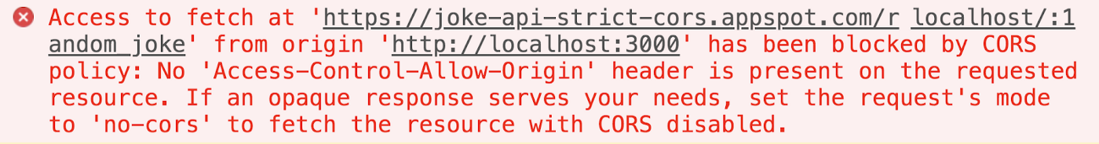
AUSG 빅챗
CORS 정복기
Notes:
이런 에러를 마주하면 일단 개발이 진행이 안됩니다.

Slide 9
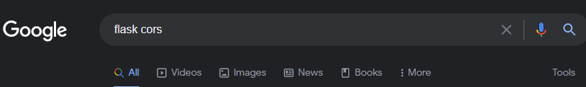

AUSG 빅챗
CORS 정복기
Notes:
그래서 이렇게 검색하구요

Slide 10
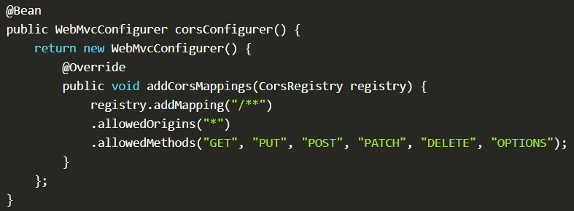
AUSG 빅챗
CORS 정복기
Notes:
워낙 프레임워크들이 지원하는 기능이 많다보니
이렇게 간단하게 해결해버릴 수 있었습니다.
근데 이렇게 해결하는게 보안에 상당히 큰 위협이 되는 거였습니다.
그런데 왜 이렇게 했냐구요? 일단 해결이 됐잖아요.

Slide 11

AUSG 빅챗
CORS 정복기
Notes:
명색이 백엔드 개발자가 보안이 위협받는데 일단 해결됐다고 생각한게 참 부끄럽습니다.
들어가야겠죠? 그런데 저만 이런거 아니죠?

Slide 12

AUSG 빅챗
CORS 정복기

Slide 13
AUSG 빅챗
CORS 정복기
CORS란?
등장배경

Slide 14
AUSG 빅챗
CORS 정복기
등장배경
Client
Server
http://i-am-server.com
http://i-am-server.com
HTML
JSON
Notes:
이전의 웹에서는 이런 구조가 당연했습니다.
클라이언트도 ~ 도메인이구요 서버도 ~ 도메인입니다.
그러니까 서버에서 HTML 파일도 내려줬구요 비즈니스 로직을 통해서 JSON 이라고 썼지만 다른 무언가 자원을 내려줬습니다.
그렇다보니까 무조건 클라이언트와 서버의 도메인이 같아야했어요.
그래서 도메인이 다르면 악의적으로 공격을 당하는 것이라고 간주했습니다
그래서 도메인이 다른 곳에서 요청이 들어오면 자원을 안줬어요 . 이런 정책을 SOP라고 부릅니다.

Slide 15
AUSG 빅챗
CORS 정복기
등장배경
HTML
View Server
http://i-am-client.com
Client
http://i-am-client.com
JSON
API Server
http://i-am-server.com
Notes:
기술이 발전하고 웹에서 할 수 있는 일들이 많아지면서 이런 일들이 발생했습니다.
이런 경우가 생겨요. 클라이언트의 도메인이 ~~이고 과 서버의 도메인 ~~로 서로 다른 경우가 발생합니다.

Slide 16
AUSG 빅챗
CORS 정복기
등장배경
HTML
View Server
http://i-am-client.com
Client
http://i-am-client.com
API Server
http://i-am-server.com
Notes:
그런데 도메인이 다르니 불가능했어요. 근데 하지말라고 하면 더 하고 싶잖아요.
그래서 SOP를 우회하기 위한 방법들이 생겨납니다.
HTML의 script, iframe 태그 등을 창의적인 방법으로 SOP를 우회하면서 다른 도메인의 서버에서 자원들을 뽑아옵니다.

Slide 17
AUSG 빅챗
CORS 정복기
등장배경
View Server
http://i-am-client.com
Client
http://i-am-client.com
Attack
Black Hacker
API Server
http://i-am-hacker.com
http://i-am-server.com
Notes:
나쁜 사람들은 그 방법을 악용해서 서버를 공격하기 시작했습니다.
이 사태를 눈 뜨고 지켜볼 수 없었던 웹 생태계에서는 CORS 를 허용하도록 결정이 되었고 CORS 프로토콜이 정의되었습니다.

Slide 18
AUSG 빅챗
CORS 정복기
CORS란?
스펙보기
Notes:
이제 좀 어지러워지니까 조심하세요.
최대한 쉽고 간단하게 설명해보겠습니다.

Slide 19
AUSG 빅챗
CORS 정복기
Cross Origin Resource Sharing
Notes:
CORS 는 Cross Origin Resource Sharing의 약자입니다.
한글로 볼까요?

Slide 20
AUSG 빅챗
CORS 정복기
서로 다른 출처끼리 자원을 공유하자
Notes:
서로 다른 출처끼리 자원을 공유하자는 말입니다.
그러면 CORS 프로토콜에 따르면 도메인이 달라고 통신이 가능합니다. 도메인이 달라도 통신을 시켜준다고 했었잖아요.
그러면 CORS가 아니라 CDRS여야 하는거 아닐까요?
사실 도메인만 같으면 되는게 아니였습니다. Origin이라는 것을 알아보겠습니다.

Slide 21
AUSG 빅챗
CORS 정복기
스펙보기
https://ausg.me:443/people
프로토콜 호스트 포트
Notes:
URL을 살펴보겠습니다.
Origin은 프로토콜, 호스트, 포트 셋을 의미합니다.
이 셋 중 하나만 달라도 CORS에 위배됩니다. 예를들어볼게요.

Slide 22
AUSG 빅챗
CORS 정복기
스펙보기
https://ausg.me/people
http://ausg.me/people
Notes:
프로토콜이 다르거나

Slide 23
AUSG 빅챗
CORS 정복기
스펙보기
https://api.ausg.me/people
https://ausg.me/people
Notes:
프로토콜이 다르거나

Slide 24
AUSG 빅챗
CORS 정복기
스펙보기
http://ausg.me:8080/people
http://ausg.me:8081/people
Notes:
포트가 다르면 Cross Origin입니다.

Slide 25
AUSG 빅챗
CORS 정복기
스펙보기
Client
Server
https://i-am-server.com
https://i-am-client.com
https://i-am-server:8080.com
http://i-am-server.com
Notes:
그러니까 따로 CORS에 대한 설정을 해주지 않았다면 SOP가 적용될 것이고
Cross Origin끼리는 통신이 안되겠죠?
이제 Cross Origin 간의 Resource Sharing을 어떻게 허용하는지 살펴보겠습니다.

Slide 26
AUSG 빅챗
CORS 정복기
스펙보기
Preflight
Notes:
웹 브라우저에서 CORS를 허용하기 위해서 Preflight라는 녀석을 사용합니다.
저는 영어를 못하니까 한글로 보겠습니다.

Slide 27
AUSG 빅챗
CORS 정복기
스펙보기
먼저 날리다
Notes:
Pre라는 접두사와 flight라는 단어가 합성된 것 같은데
먼저 날리다 정도로 해석할 수 있을 것 같아요.
Preflight는 본 요청을 서버에 보내기 전에 먼저 서버로 보내는 사전 요청입니다.
이 사전 요청은 본 요청의 정보를 가지고 있습니다.
그래서 이 본 요청의 정보들을 서버에게 알려주고 서버한테 이거 안전하냐고 물어보는 역할을 합니다.
그리고 이 Preflight는 웹 브라우저에서만 날아갑니다.

Slide 28
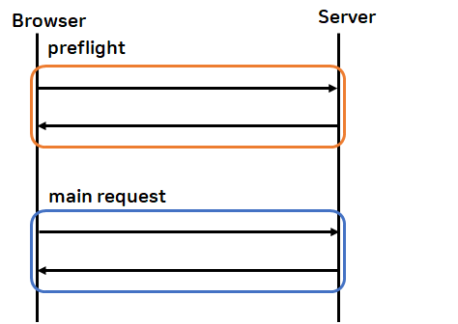
AUSG 빅챗
CORS 정복기
스펙보기
Notes:
이런 방식으로 동작하는데요.
순서대로 살펴보겠습니다.

Slide 29
AUSG 빅챗
CORS 정복기
스펙보기
Browser
Server
메인 요청 발생
대기
Notes:
Cross Origin 간의 통신 상황입니다.

Slide 30
AUSG 빅챗
CORS 정복기
스펙보기
Browser
Server
괜춘? (Preflight)
메인 요청 발생
대기
Notes:
브라우저는 메인 요청의 헤더 정보들을 기반으로 Preflight 요청을 만들어서 서버로 보냅니다.

Slide 31
AUSG 빅챗
CORS 정복기
스펙보기
Browser
Server
괜춘?
ㅇㅇ
메인 요청 발생
대기

Slide 32
AUSG 빅챗
CORS 정복기
스펙보기
Browser
Server
괜춘?
ㅇㅇ
메인 요청 전송

Slide 33
AUSG 빅챗
CORS 정복기
Browser
Server
괜춘?
ㄴㄴ
메인 요청 발생
대기

Slide 34
AUSG 빅챗
CORS 정복기
스펙보기
Browser
Server
괜춘?
ㄴㄴ
메인 요청 폐기
Notes:
이 방식이 CORS 프로토콜의 기본적인 동작방식입니다.
근데 Preflight는 Cross Origin 끼리 통신한다고해서 무조건 발생하는건 아닙니다.
Simple Request 라는 것이 있는데요. 이 녀석은 Cross Origin이여도 어떤 조건을 만족하면 Preflight 없이 본 요청을 보낼 수 있습니다.

Slide 35
AUSG 빅챗
CORS 정복기
스펙보기
Simple Request의 조건
HTTP Method 가 GET 혹은 HEAD 혹은 POST 일 때
Request 객체 생성 후 어떤 헤더도 추가하지 않았을 때
Content-Type 헤더의 값이 application/x-www-form-url-encoded 혹은 multipart/form-data 혹은 text/plain 일 때
XHR 객체를 사용한 API 콜일 때 xhr.upload.addEventListener()를 호출하지 않았을 때
API 콜할 때 ReadableStream 객체가 사용되지 않았을 때
Notes:
이런 조건을 가진 API 요청이라면 Preflight 없이 그냥 요청이 진행됩니다.
진짜 그런지 예제를 작성해서 살펴볼게요

Slide 36
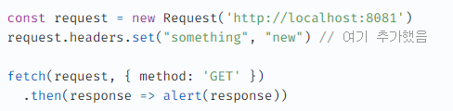
AUSG 빅챗
CORS 정복기
스펙보기
Notes:
Localhost:8080 -> 8081 로 보내는 요청입니다.
리퀘스트 객체의 헤더를 추가했죠.
즉, Simple Request의 조건인 “헤더를 추가하지 않는다 를 어겼습니다.

Slide 37
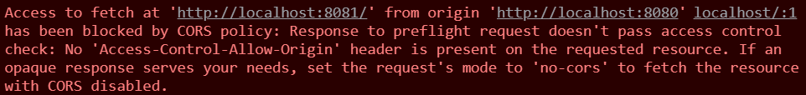
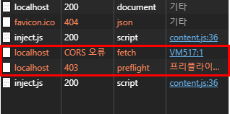
AUSG 빅챗
CORS 정복기
스펙보기
Notes:
그리고 웹브라우저에서 개발자 도구를 켜고 네트워크 탭에 들어가면 preflight라고 나와있습니다.
서버에 별다른 설정은 하지 않았기 때문에 CORS 오류가 발생하는 모습입니다.
이제 Simple Request 를 날려서 preflight가 없는지 살펴볼게요.

Slide 38
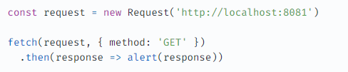
AUSG 빅챗
CORS 정복기
스펙보기
Notes:
마찬가지로 8080 -> 8081 요청입니다.
이번엔 리퀘스트 객체를 전혀 건드리지 않았죠.
메소드도 GET입니다.
Simple Request의 조건을 모두 만족했어요.

Slide 39
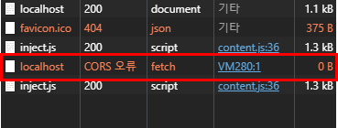
AUSG 빅챗
CORS 정복기
스펙보기
Notes:
그리고 요청을 날려보면 preflight는 없고 그냥 본 요청이 날아갔어요.
마찬가지로 CORS 설정을 하지 않았기 때문에 요청은 실패한 모습입니다.
Simple Request는 Preflight가 없기 때문에 서버에서 Response를 받아 올 수 있습니다.
그런데 브라우저가 Response의 헤더를 살펴보고 Response를 버립니다.
자 이제 CORS를 어떻게 허용하는지 살펴보겠습니다.

Slide 40
AUSG 빅챗
CORS 정복기
CORS란?
허용방법

Slide 41
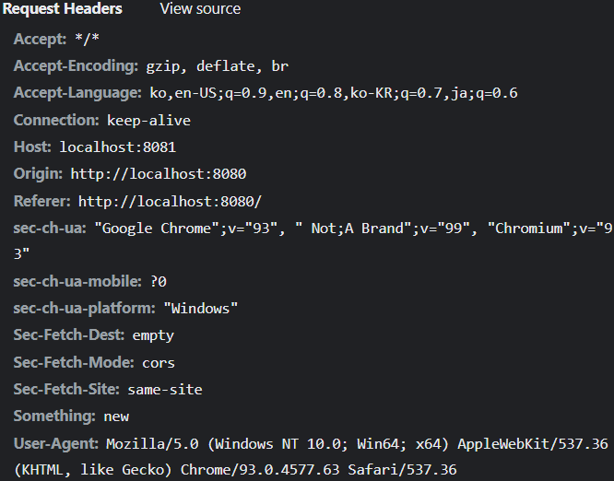
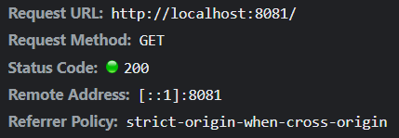
AUSG 빅챗
CORS 정복기
허용방법
본 요청의 Request 객체
Notes:
CORS 프로토콜은 Request 객체와 Response 객체의 헤더를 조작해서 허용하거나 거절합니다.
아까 보냈던 something new의 Request 객체를 살펴보겠습니다.
METHOD 는 GET이었구요
요청을 보내는 origi은 localhost:8080이었죠
그리고 Something: new 라는 헤더가 추가되어 있습니다.

Slide 42
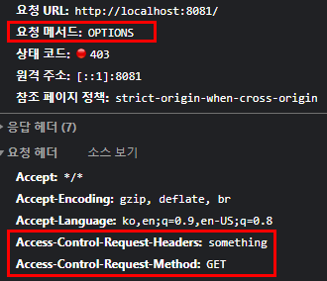
AUSG 빅챗
CORS 정복기
허용방법
Preflight Request 객체
본 요청의 Request 객체
추가헤더: something 메서드: GET
Notes:
아까 그 요청의 preflight 요청입니다. 본 요청의 Request 객체 입니다. 웹 브라우저가 자동으로 만들어줘요.
메서드는 OPTIONS이구요..
Access-Control-Request- 로 시작하는 헤더들이 추가되어 있습니다.
그리고 그 헤더들의 값은 아까 어디서 많이 본 녀석들이 추가 되어 있죠.
본 요청의 정보들을 Preflight가 가져가서 서버에가서 허락을 받는거에요.
서버에서는 이 Preflight의 정보들을 살펴본 후 안전한 요청인지 아닌지 판단하고 응답을 내려줍니다.
그리고 이 응답을 보고 브라우저가 본 요청을 보낼지 말지 결정합니다.
이걸 그림으로 볼까요?

Slide 43
AUSG 빅챗
CORS 정복기
허용방법
Browser
Server
아래 애가 이거 해달래 괜춘?
메인 요청 발생
대기
Notes:
브라우저는 메인 요청의 헤더 정보들을 기반으로 Preflight 요청을 만들어서 서버로 보냅니다.

Slide 44
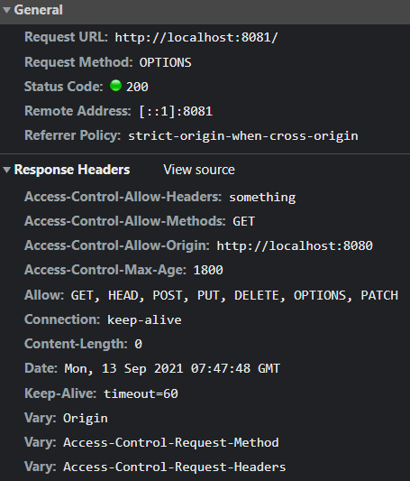
AUSG 빅챗
CORS 정복기
허용방법
Notes:
서버에서 이런식으로 Response를 보낼꺼에요.
Preflight 의 Response 객체인데요.
서버에서 Response 객체에 Access-Control-Allow- 로 시작하는 헤더들을 추가해서 응답을 내려주면됩니다.
본 요청에서 사용하는 something 헤더를 허용하겠다. GET 메서드를 허용하겠다. Localhost:8080 Origin에서 오는 요청을 허용하겠다.

Slide 45
AUSG 빅챗
CORS 정복기
허용방법
Browser
Server
이거 해달래 괜춘?
ㅇㅇ
메인 요청 전송

Slide 46
AUSG 빅챗
CORS 정복기
실전적용
내 프로젝트

Slide 47
AUSG 빅챗
CORS 정복기
내 프로젝트
Cross Origin이 존재한다.
HTML
Client 1
View Server
https://sgsg.space
https://sgsg.space
JSON
Client 2
API Server
http://localhost:3000
https://api.sgsg.space
Notes:
제가 참여한 사이드 프로젝트의 구조를 살펴 보겠습니다.
Cross Origin이 둘이었습니다.

Slide 48
AUSG 빅챗
CORS 정복기
내 프로젝트
Cross Origin이 존재한다.
HTML
Client 1
View Server
https://sgsg.space
https://sgsg.space
JSON
Client 2
API Server
http://localhost:3000
https://api.sgsg.space
Notes:
제가 참여한 사이드 프로젝트의 구조를 살펴 보겠습니다.
Cross Origin이 둘이었습니다.

Slide 49
AUSG 빅챗
CORS 정복기
내 프로젝트
헤더를 추가한다.
Client 1
View Server
https://sgsg.space
https://sgsg.space
Request 객체
Client 2
Authorization
API Server
http://localhost:3000
https://api.sgsg.space
Notes:
JWT 방식의 인증을 구현했기 때문에
로그인 요청을 제외한 모든 요청에 Authorization 헤더를 추가했습니다.

Slide 50
AUSG 빅챗
CORS 정복기
내 프로젝트
HTTP 메서드는 네 개만 쓴다
Client 1
View Server
https://sgsg.space
https://sgsg.space
Request 객체
Client 2
GET, POST
DELETE, PUT
API Server
http://localhost:3000
https://api.sgsg.space
Notes:
그리고 GET, POST, DELETE, PUT 네 가지의 HTTP METHOD로 구성된 API만 정의되어 있었습니다.

Slide 51
AUSG 빅챗
CORS 정복기
내 프로젝트
내 프로젝트에서 안전한 요청 정의하기
GET, POST, PUT, DELETE, OPTIONS 요청
Origin이 http://localhost:3000, https://sgsg.space 인 요청
Authorization 헤더만 추가된 요청
Notes:
위의 내용을 기반으로 정의한 안전한 요청입니다.

Slide 52
AUSG 빅챗
CORS 정복기
내 프로젝트
Access-Control-Allow- 헤더들에 허용 가능한 녀석들만 넣자!
Notes:
그리고 GET, POST, DELETE, PUT 네 가지의 HTTP METHOD로 구성된 API만 정의되어 있었습니다.

Slide 53
AUSG 빅챗
CORS 정복기
내 프로젝트
결론: Access-Control-Allow- 헤더들에 허용 가능한 녀석들만 넣자!
Notes:
이렇게 결정했습니다.
이렇게 결정하기 전에는 어떻게 응답을 내려줬는지 살펴볼게요.

Slide 54
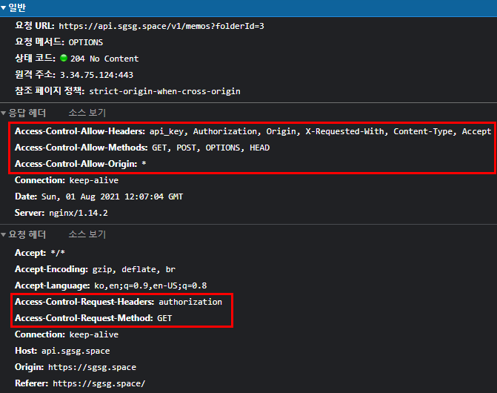
AUSG 빅챗
CORS 정복기
내 프로젝트
Notes:
이전에는 어떻게 해놨을까요?
아래에 Preflight Request에서는 나 이거만 허용해줘 라고 요청하고 있지만
위에 Preflight Response 에서는 묻지도 따지지도 않고 다 허용해버리고 있는 모습입니다.

Slide 55
AUSG 빅챗
CORS 정복기
내 프로젝트
어쩌면 나.. 개방적일지도?
Notes:
AUSG 첫 소개 때 쉬운남자라고 했는데
진짜 쉽네요..
이제부터라도 바로 잡아보겠습니다.

Slide 56
AUSG 빅챗
CORS 정복기
실전적용
의사결정

Slide 57



AUSG 빅챗
CORS 정복기
의사결정
Response, Request 객체 조작 지점 결정하기
Notes:
Response와 Request 객체를 조작해서 Access-Control-Request 객체는 검증하고 Access-Control-Allow 객체를 넣어줘야했습니다.
근데 제 사이드 프로젝트는 앞에 NginX 프록시 서버를 두고 있었기 때문에 어디서 해야할지 결정해야했어요.

Slide 58
AUSG 빅챗
CORS 정복기
의사결정
프록시 서버(NginX)에서 조작하자!
Notes:
프록시 서버에서 조작하고자 했습니다.
그런데 실패했습니다.

Slide 59
AUSG 빅챗
CORS 정복기
의사결정
Preflight Req
Preflight Res
Notes:
그런데 실패했습니다.
프리플라이트는 nginX에서 정상적으로 허용했는데요.

Slide 60
AUSG 빅챗
CORS 정복기
의사결정
Preflight Req
Main Req
Preflight Res
Notes:
잠깐 설명하자면 본 요청에는 Access-Control-Allow- 관련 헤더들이 없었기 때문입니다.
그래서 Preflight는 NginX에서
Main 은 SpringBoot에서 해결해야 했습니다.

Slide 61
AUSG 빅챗
CORS 정복기
의사결정
SpringBoot에서 허용하기 후보
CORS filter -> 편의 기능을 제공하지만 의존성을 추가해야 한다.
Spring CORS filter -> Request, Response 객체를 조작할 수 없다.
Spring MVC -> Request, Response 객체를 조작할 수 없다.
Spring AOP -> Request, Response 를 조작할 수 있다.
Spring Security -> Request, Response 를 조작할 수 있다.
Notes:
Spring Security와 Spring AOP가 후보였지만
결국 Spring Security로 결정하게 되었습니다.
JWT 기능을 구현하며 Spring Security의 FilterChain에 필터를 추가하며 Request , Rseponse 객체를 이미 조작하고 있었습니다.
AOP도 Request, Response 를 조작할 수 있지만 Spring Security를 이미 사용하고 있었기 때문에 Spring Security가 더욱 일관성 있다고 생각했습니다.

Slide 62
AUSG 빅챗
CORS 정복기
실전적용
적용

Slide 63
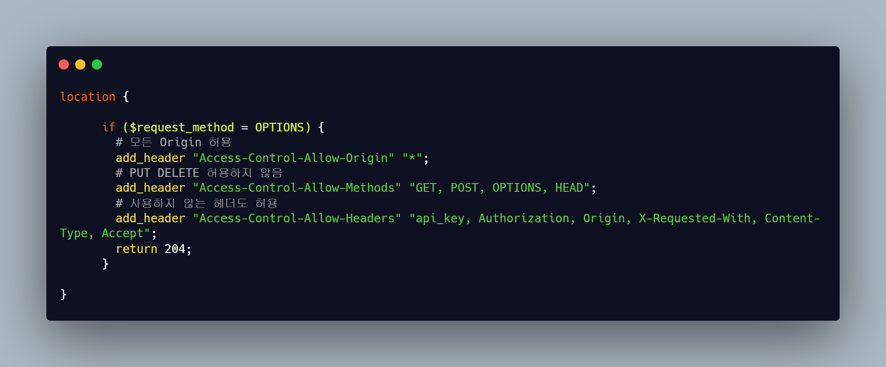
AUSG 빅챗
CORS 정복기
적용
Nginx Before
Notes:
OPTIONS 요청이 오면 그냥 다 허용해버렸습니다.

Slide 64
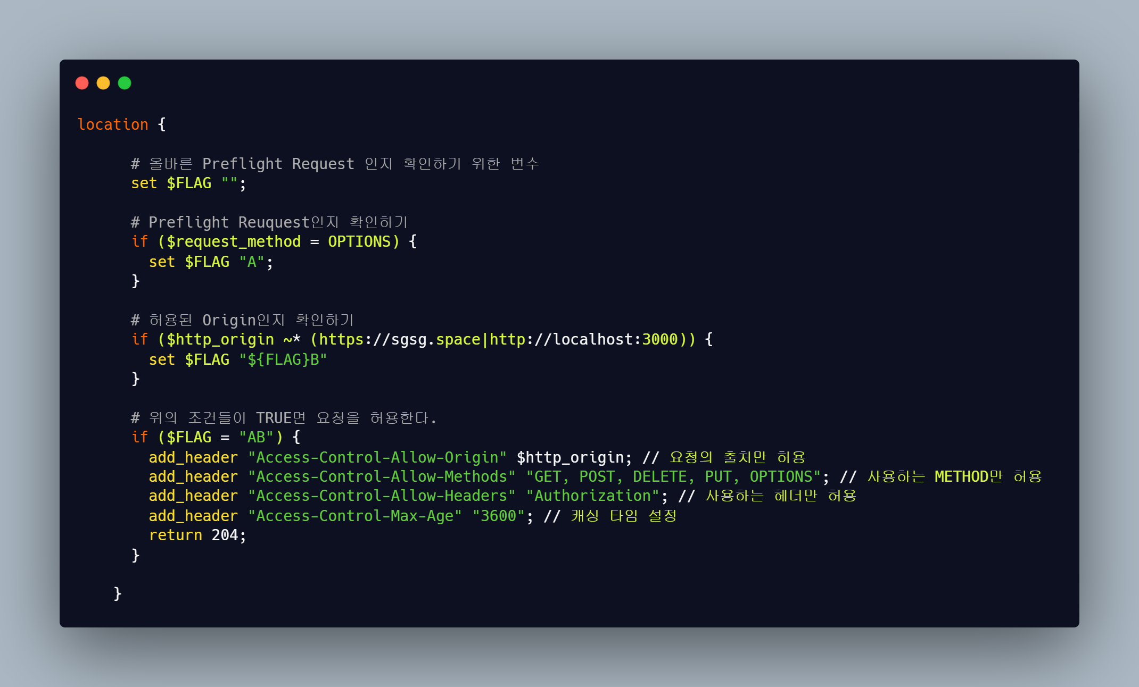
AUSG 빅챗
CORS 정복기
Nginx After
적용
Notes:
코드는 길어졌지만 일단 프리플라이트인지 확인합니다. 프리플라이트라면 A를 추가합니다.
그리고 제가 허용하는 Origin인지 확인합니다. 맞다면 B를 추가합니다.
AB라면 출처의 Origin만 추가하고 사용하는 METHOD들만 추가하고 사용하는 헤더만 허용합니다.
이외의 헤더, 메서드가 추가되어 있다면 공격받은 요청이라고 간주합니다.

Slide 65
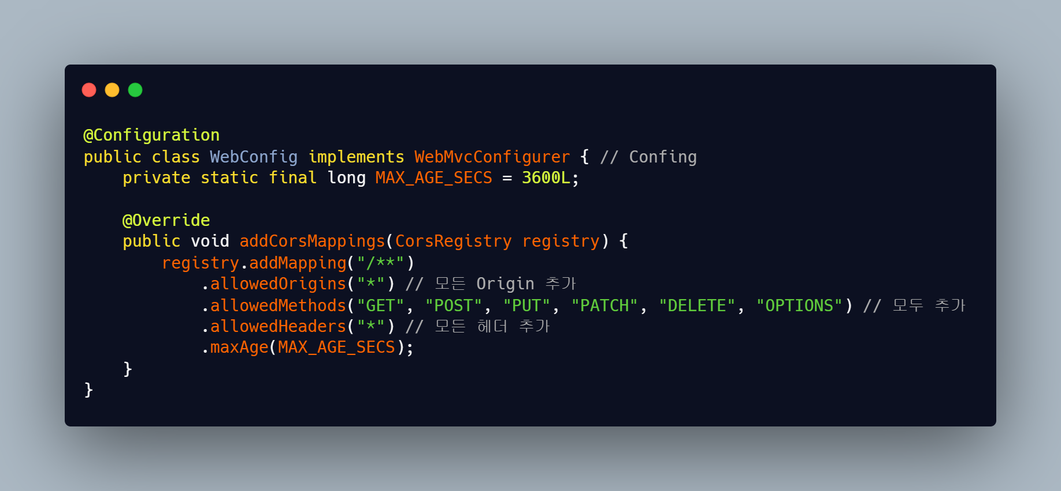
AUSG 빅챗
CORS 정복기
적용
SpringBoot Before
Notes:
OPTIONS 요청이 오면 그냥 다 허용해버렸습니다.

Slide 66
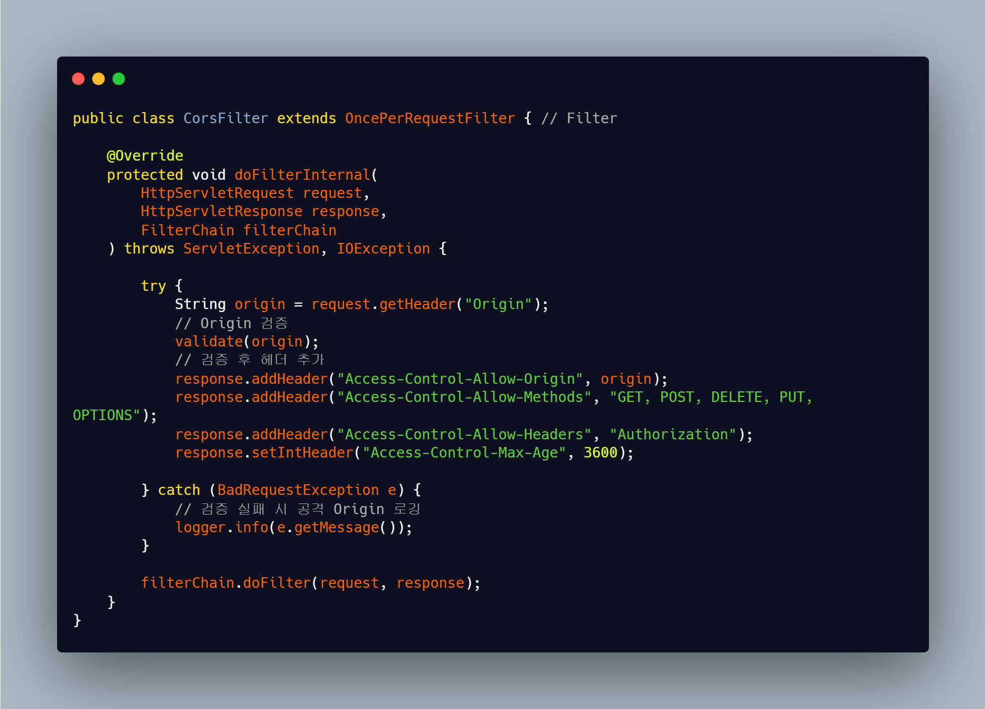
AUSG 빅챗
SpringBoot After
CORS 정복기
적용
Notes:
OPTIONS 요청이 오면 그냥 다 허용해버렸습니다.

Slide 67
AUSG 빅챗
CORS 정복기
적용
Preflight 검증
Main Request 검증
Notes:
결국 이렇게 동작하고 있습니다.

Slide 68
AUSG 빅챗
CORS 정복기
더 나아가기
개선계획

Slide 69
AUSG 빅챗
CORS 정복기
개선계획
개선 계획
CORS 관련 로직 NginX에 위임하기
Origin 이 없는 Request가 도착하는 이슈
Notes:
CORS 관련 로직은 모두 NginX에서 처리하고 싶습니다.
지금은 SpringBoot에 Request 객체가 온전히 넘어오지 않습니다.
리서치를 해보니 NginX와 SpringBoot 의 로우한 부분의 동작 방식 때문으로 대충파악하고 있습니다.
갑자기 공채들이 막 열려서 잠시 미뤄뒀습니다만 분명히 가능할 것 같습니다.

Slide 70
AUSG 빅챗
CORS 정복기
개선계획
CORS 관련 로직 위임하기
Main Request 검증
Preflight 검증
Notes:
CORS 관련 로직은 모두 NginX에서 처리하고 싶습니다.
지금은 SpringBoot에 Request 객체가 온전히 넘어오지 않습니다.
리서치를 해보니 NginX와 SpringBoot 의 로우한 부분의 동작 방식 때문으로 대충파악하고 있습니다.
갑자기 공채들이 막 열려서 잠시 미뤄뒀습니다만 분명히 가능할 것 같습니다.

Slide 71
AUSG 빅챗
CORS 정복기
개선계획
Origin이 없는 Request 도착
Origin
없음
Notes:
Origin 헤더가 없는 Request가 도착합니다.
이유 파악을 아직 하지 못했습니다.
원인을 파악할 예정입니다.

Slide 72
AUSG 빅챗
CORS 정복기
더 나아가기
느낀 점

Slide 73
AUSG 빅챗
CORS 정복기
느낀 점
느낀 점
디버깅이 너무 어렵다
Notes:
위의 내용을 개선하려면 이것저것 더 많이 뜯어봐야 할 것 같습니다.
그런데 디버깅이 너무 어렵습니다.

Slide 74
AUSG 빅챗
CORS 정복기
느낀 점
테스트를 직접 할 수가 없었다
1.0.0v 프로젝트
Client 1
View Server
https://sgsg.space
1.0.1v 프로젝트
Client 2
API Server
http://localhost:3000
https://api.sgsg.space
Notes:
테스트를 직접 할 수가 없었어요
Client 1 은 배포 환경이기 때문에 버전이 상대적으로 늦을 수 밖에 없었고
Client 2 는 개발 환경이기 때문에 Client 1에는 없는 기능들이 존재했습니다.
그래서 제가 테스트해볼 수가 없었습니다.
그래서 무조건 프론트엔드 개발자님들께 요청을 드려야 했습니다.

Slide 75
AUSG 빅챗
CORS 정복기
느낀 점
로컬에서 테스트 하고 싶다
1.0.0v 프로젝트
Client 1
View Server
https://sgsg.space
1.0.1v 프로젝트
여기서 디버깅하고 싶음
Client 2
API Server2
http://localhost:3000
http://localhost:8080
Notes:
Localhost:8080 에서 디버깅하고 싶었습니다.
IntelliJ로 디버그 포인트 걸어 놓고 하나하나 움직이면서 하면 참 좋겠죠.
그런데 로컬 환경에서는 앞단에 NginX가 없기 때문에 제대로 테스트 할 수가 없었습니다.

Slide 76
AUSG 빅챗
CORS 정복기
느낀 점
로깅을 하자
커스텀 로깅
Request Response 로깅
Notes:
이곳 저곳에 로그를 걸어 놓고 재실행을 자주 했습니다.
그 과정에서 서버는 계속 내려가 있게 되죠. 뭐 접속하는 사람은 없지만 프론트엔드 개발자들에게 배포 후 요청 다시 날려달라고 요청을 해야 했고
로깅을 잘못했다면 죄송하다고 요청을 다시 날려달라고 해야 했습니다. 아우 속상해

Slide 77
AUSG 빅챗
CORS 정복기
느낀 점
테스트 서버를 구축하자
1.0.0v 프로젝트
Client 1
View Server
https://sgsg.space
1.0.1v 프로젝트
여기서 디버깅하고 싶음
Client 2
API Server2
http://localhost:3000
http://test.sgsg.space
Notes:
테스트 서버를 구축할까
그러면 프론트 엔드에도 API 요청 URL도 바껴야 했습니다.
DDD 동아리에서 만난 팀원들인데 코로나로 인해서 오프라인 만남은 물론 온라인으로도 소통하기가 너무 어려웠습니다.
사실 혼자 구축은 해놨습니다.

Slide 78
AUSG 빅챗
CORS 정복기
느낀 점
결론
아키텍처 지식을 습득하자
테스트 환경, 배포 환경을 구축하고 개발을 시작하자
Notes:
아키텍처 지식을 습득하자
테스트 환경 배포 환경을 구축하고 개발을 시작하자 .CI / CD를 잘 해놨으면 이런 걱정이 좀 덜했지 않을까 싶습니다.

Slide 79
AUSG 빅챗
감사합니다

